Slide 1
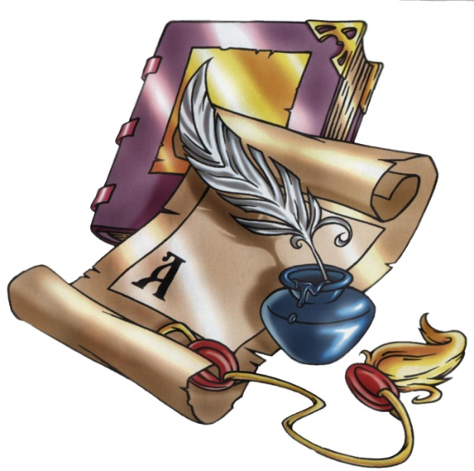
Русский язык
7
класс
Глагол (повторение).

Slide 2
Игра «Четвертый лишний».
ы
ы
ы
и
Пред…стория, раз…грать, из...мать, сверх…нтересный.
(сверхинтересный — после приставки сверх- и не меняется на ы).
Красно…белый, вагоно…ремонтный, кисло…сладкий, юго…западный
(вагоноремонтный — пишется слитно, т. к. происходит от сочетания: ремонт вагонов).
-
-
-

Slide 3
Сегодня на уроке
ВСПОМНИМ:
Какая часть речи называется глаголом. Что является начальной формой глагола.
На какие вопросы отвечают глаголы совершенного и несовершенного вида.
Что такое переходность глагола.
Какие глаголы относятся к I спряжению, какие – ко II. Какие глаголы называются разноспрягаемыми.
Наклонения глагола, признаки каждого наклонения.
Как изменяются глаголы.
Какова синтаксическая роль глагола.

Slide 4
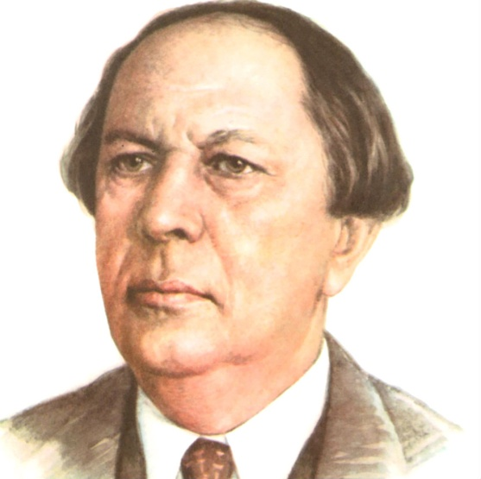
Что такое глагол?
Глагол является основой языка. Найти верный глагол для фразы – значит дать движение фразе.
А.Н. Толстой
Глаго́л — самостоятельная часть речи, которая обозначает действие предмета и отвечает на вопросы что делать? что сделать?

Slide 5
Неопределённая форма глагола.
Особенности заключаются в следующем:
Глаголы в неопределённой форме отвечают на вопросы «что делать?» и «что сделать?».
Наделены грамматическими признаками вида (совершенный либо несовершенный): писать – написать.
Бывают возвратными и невозвратными: умыть – умыться.
Сохраняется переходность/непереходность: взойти, читать.
При формообразовании используются суффиксы неопределенной формы глагола –ть, -ти, -чь.

Slide 6
Важно!
Любую глагольную словоформу можно поставить в начальную с помощью вопроса «что делать?» или «что сделать?». Неопределенными такие словоформы называют потому, что невозможно определить их основные грамматические признаки: время, лицо, наклонение, род и число, чем они и отличаются от остальных.
Какие глаголы даны в неопределённой форме?
Гудеть, пишет, бежать, читает, стеречь, рисует, шьёт, научить, поёт, блестит, блистать, желаю, иметь, пляшет.
Гудеть, бежать, стеречь, научить, блистать, иметь

Slide 7
Глаголы совершенного и несовершенного вида.
Глаголы несовершенного вида отвечают на вопрос что делать? сидеть, говорить, играть.
В любой временной форме они обозначают повторяющееся или продолжающееся действие.
Глаголы совершенного вида отвечают на вопрос что сделать?
присесть, поговорить, прочитать
Обозначают завершённое (законченное) и неповторяющееся действие.

Slide 8
Видовые пары глаголов
Многие глаголы могут иметь совершенный и несовершенный вид. Два вида одного и того же глагола образуют видовую пару.
говорить – поговорить
перечитать - перечитывать
бросать - бросить
засыпа́ть – засы́пать
ловить - поймать

Slide 9
Переходные и непереходные глаголы.
Переходность — это способность глагола обозначать, что действие переходит на объект (предмет, лицо, животное и пр.).
Переходными являются те глаголы, которые управляют или способны управлять прямым дополнением, выраженным формой:
1. Винительного падежа без предлога существительного или местоимения, например:
превосходить (кого?) соперника;
нести (что?) корзинку.

Slide 10
2. Родительного падежа существительного, обозначающего часть от целого:
поешьте (чего?) супа, борща, каши.
3. Родительного падежа существительного или местоимения при сказуемом с отрицанием:
не подождешь (кого?) приятеля.
Все остальные глаголы – непереходные.
Укажите переходные глаголы: защитить землю, защищаться от врага, отстоять город, стать героем, выполнить долг, встречать гостя, мириться с другом, считать минуты.
Защитить землю, отстоять город, выполнить долг, встречать гостя, считать минуты.

Slide 11
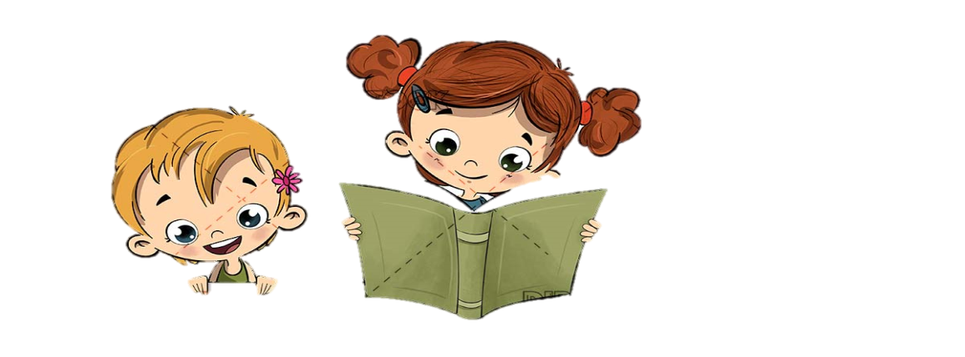
Спряжение глаголов.
Спряже́ние — изменение глаголов по лицам и числам.

Slide 12
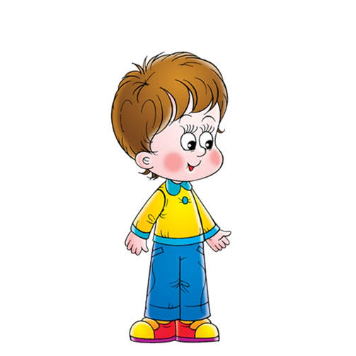
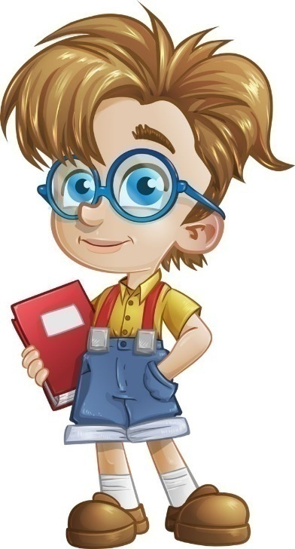

Slide 13
Задание №1. Определите спряжение глаголов.
1 спряжение | 2 спряжение
Бормоч..т, наруш..т, вспаш..т, брод..т, завар..т, завеща..т, измуч..т, надпиш..т, начисл..т, обгоня..т, обеща..т, сбрасыва..т, верт..т, караул..т, налов..т, переобу..тся.

Slide 14
1 спряжение | 2 спряжение
бормочет | нарушит
вспашет | бродит
завещает | заварит
надпишет | измучит
обгоняет | начислит
обещает | вертит
сбрасывает | караулит
переобуется | наловит

Slide 15
Наклонение глагола.

Slide 16
Задание №2. Найдите глаголы, определите их наклонение.
1. Бегут по конвейеру колёса, крылья, моторы.
2. Я сыграл бы на рояле, коль умел бы.
3. Возьмите лист почтовой бумаги и напишите ответное письмо.

Slide 17
1. Бегут по конвейеру колёса, крылья, моторы.
Изъявительное.
2. Я сыграл бы на рояле, коль умел бы.
Условное.
3. Возьмите лист почтовой бумаги и напишите ответное письмо.
Повелительное.

Slide 18
Как изменяются глаголы?

Slide 19
Как изменяются глаголы?
Глаголы прошедшего времени изменяются по родам и числам. Глаголы в настоящем и будущем времени изменяются по лицам и числам.
Есть три рода: мужской , женский и средний. А также есть единственное и множественное число.
К примеру:
Мужской: Федя делал; папа осмотрелся.
Женский: Анна прищурилась; сестренка веселилась.
Средний: решение существовало; солнце светило.
сосед разговаривал – соседи разговаривали
ед.ч.
мн.ч.

Slide 20
Синтаксическая роль глагола.
В предложении глагол является сказуемым.
Среди глагольных форм инфинитив занимает особое положение – он может выступать в роли любого члена предложения:
в роли подлежащего: Создавать счастье– это высокий труд.
в роли сказуемого: Кого ж любить? Кому же верить?
в роли определения: Им руководило стремление (какое?) выяснить истину.
в роли дополнения: Я прошу вас (о чем?) говорить по существу дела.
в роли обстоятельства: В эту школу ездят (зачем?) учиться из разных стран.

Slide 21
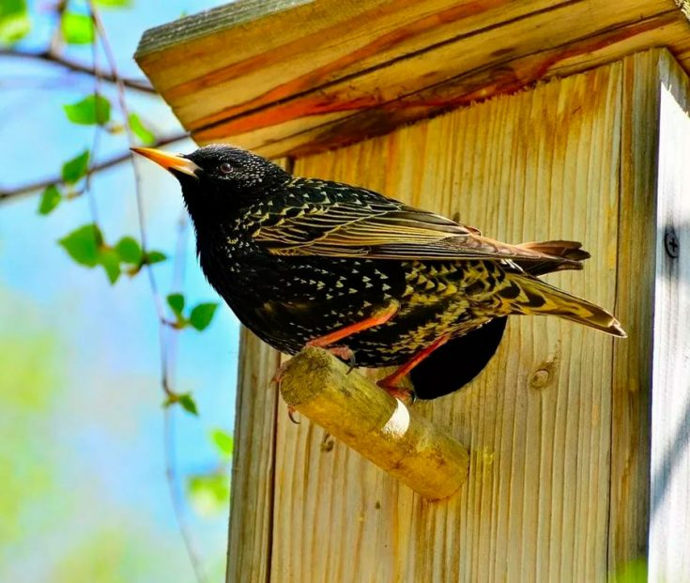
Задание №3.
Составьте из слов предложение. Подчеркните главные члены предложения:
мы, встречаем, с, радостным, весной, чувством, скворцов
С радостным чувством мы встречаем весной скворцов.

Slide 22
Потренируемся!

Slide 23
1. Отметьте глагол будущего времени
воркует
написал
пробежала
прилетит

Slide 24
2. Выберите глагол, который стоит в форме прошедшего времени
задали
будет смотреть
покатиться
выходит

Slide 25
3. Какой из данных глаголов имеет несовершенный вид: Ася словно избегала меня, но уже не позволила себе ни одной из тех шалостей, которые так удивили меня.
не позволила
удивили
избегала
нет таких глаголов

Slide 26
4. В каком из данных глаголов должна писаться буква И?
налива..м
е
е
меша..тся
мысл..шь
покупа..т
и
е

Slide 27
5. В каком ряду глаголы относятся к одному виду?
люблю, придумывал,
работать, спел
заснул, открылся,
бегите, ищу
вспомню, покорми,
прошелся, увижу
вылез, зажмурился,
подрабатывал, ем

Slide 28
6. В каком ряду все глаголы являются переходными?
лягу, помогу,
уберу, сделаю
учу, узнаем,
принесите, сочиняю
встать, ползти,
сплетничать, синеть
танцуешь, смущаться,
выбрать, несу

Slide 29
7. В каком ряду все слова являются глаголами?
выписал, замерз,
куплю, забыт
одет, смел,
съел, сходите
построен, нарисовала,
берег, сшит
выдержишь, дам,
отбил, сотри

Slide 30
ПОДВЕДЕНИЕ ИТОГОВ УРОКА.
ВСПОМНИЛИ:
Какая часть речи называется глаголом. Что является начальной формой глагола.
На какие вопросы отвечают глаголы совершенного и несовершенного вида.
Что такое переходность глагола.
Какие глаголы относятся к I спряжению, какие – ко II. Какие глаголы называются разноспрягаемыми.
Наклонения глагола, признаки каждого наклонения.
Как изменяются глаголы.
Какова синтаксическая роль глагола.

Slide 31
Самостоятельная работа.
Упражнение 36 (стр. 18). Спишите, вставляя пропущенные буквы, укажите наклонение глаголов, время, лицо и число. Выделите грамматические основы предложений.

